Slide 1
Муниципальная программа поддержки школ, работающих в неблагоприятных социальных условиях и имеющих низкие образовательные результаты: опыт реализации в Тутаевском муниципальном районе
Крылова Е. В., заместитель директора Департамента образования АТМР
19.03.2020 г.

Slide 2
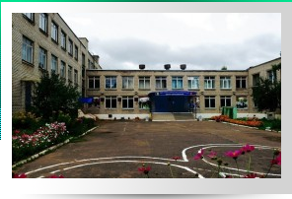
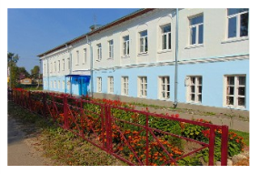
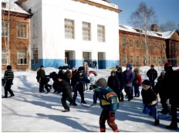
Участие в региональном проекте по разработке и внедрению региональной стратегии помощи школам, работающим в сложных социальных контекстах и показывающих низкие образовательные результаты
2012 год
2015 год
2017 год
МОУ СШ №4 «Центр образования»
МОУ Левобережная школа г. Тутаев
Муниципальный ресурсный центр
МОУ Чебаковская СШ

Slide 3
Результаты идентификации школ
Название ОО | Место в региональ-ном рейтинге по результатам ГИА (2016 г) | Место в муниципальном рейтинге школ по индексу социального благополучия | Категории школ
 |  |  | Депривированные сельские школы | Депривированные городские школы | Сельские малокомплектые | Школы в труднодоступных территориях | Школы с высоким уровнем девиантности | Школы со сложным поликультурным контекстом
 | Из 242 СШ ЯО | Из 19 школ района
МОУ Ченцевская СШ | 217 | 18 | да |  | да | да | да
МОУ Чебаковская СШ | 222 | 17 | да |  | да | да | да
 | Из 96 ОШ ЯО
МОУ Павловская ОШ имени А.К.Васильева | 74 | 13 | да |  | да | да | да
МОУ Столбищенская ОШ | 95 | 10 | да |  | да | да | да

Slide 4
Муниципальная команда по разработке муниципальной программы поддержки школ, работающих в неблагоприятных социальных условиях
Департамент образования Администрации ТМР;
МУ ДПО «Информационно-образовательный центр»;
Центр психолого-педагогической, медико-социальной помощи «Стимул»;
Центр дополнительного образования «Созвездие»;
СШ № 4 «Центр образования»;
руководители школ-участников программы.

Slide 5
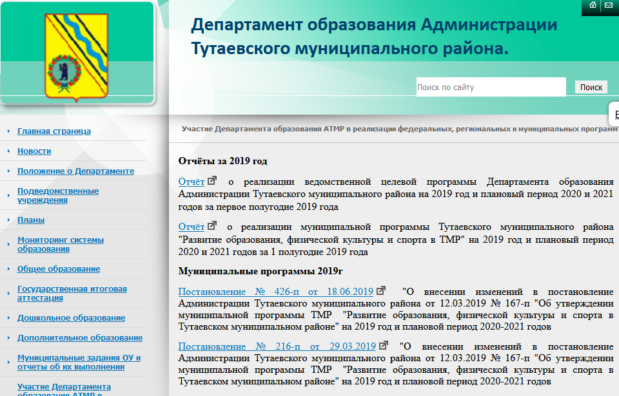
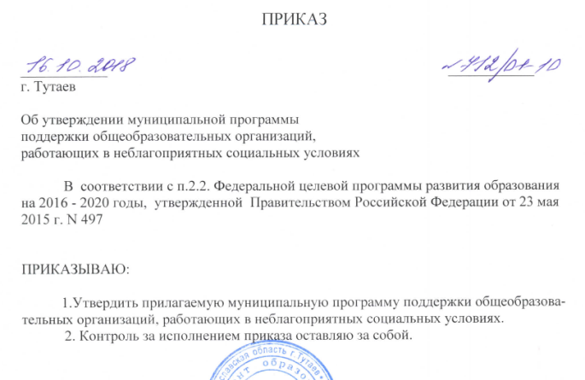
https://ouo-tmr.edu.yar.ru/u.html

Slide 6
Задача 1. Разработать механизмы ресурсного обеспечения программ перехода школ с низкими образовательными результатами и функционирующих в неблагоприятных социальных условиях в эффективный режим работы
Мероприятия программы
Разработка механизмов взаимодействия между школами-участниками муниципальной программы через организацию горизонтального (сетевого) партнерства.
Разработка механизмов межведомственного взаимодействия школ-участников муниципальной программы с органами социальной защиты, здравоохранения, учреждениями культуры, молодежи.
Обеспечение процесса сотрудничества школ-участников муниципальной программы с учреждениями среднего и начального профессионального образования, центрами психолого-медико-социального сопровождения, учреждениями дополнительного образования.
Реализация мер по поддержке участия школ-участников муниципальной программы в грантовых конкурсах и проектах.
Обеспечение для школ-участников муниципальной программы поддержки сетевых программ профильных тематических смен в каникулярное время, дополнительных образовательных общеразвивающих программ и программ подготовки к ГИА на базе школ с высококвалифицированными педагогами.
Организация взаимодействия органов коллегиального управления школ-участников муниципальной программы по вопросам вовлечения местного сообщества в деятельность по реализации программы.

Slide 7
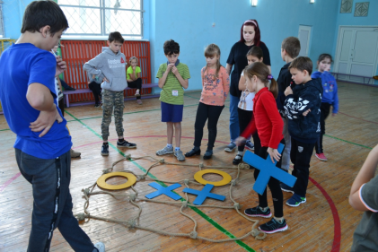
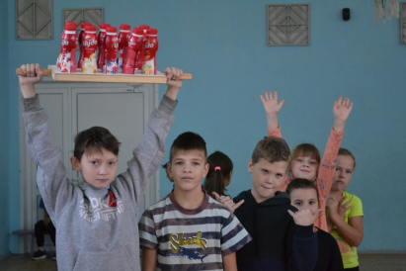
Проект в сфере организации отдыха и оздоровления детей по месту жительства "Самый СОК"
Участие Чебаковской СШ

Slide 8
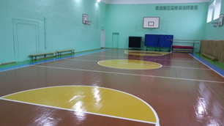
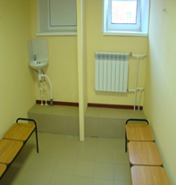
Ремонт в спортивных залах
Столбищенская ОШ
Чебаковская СШ

Slide 9
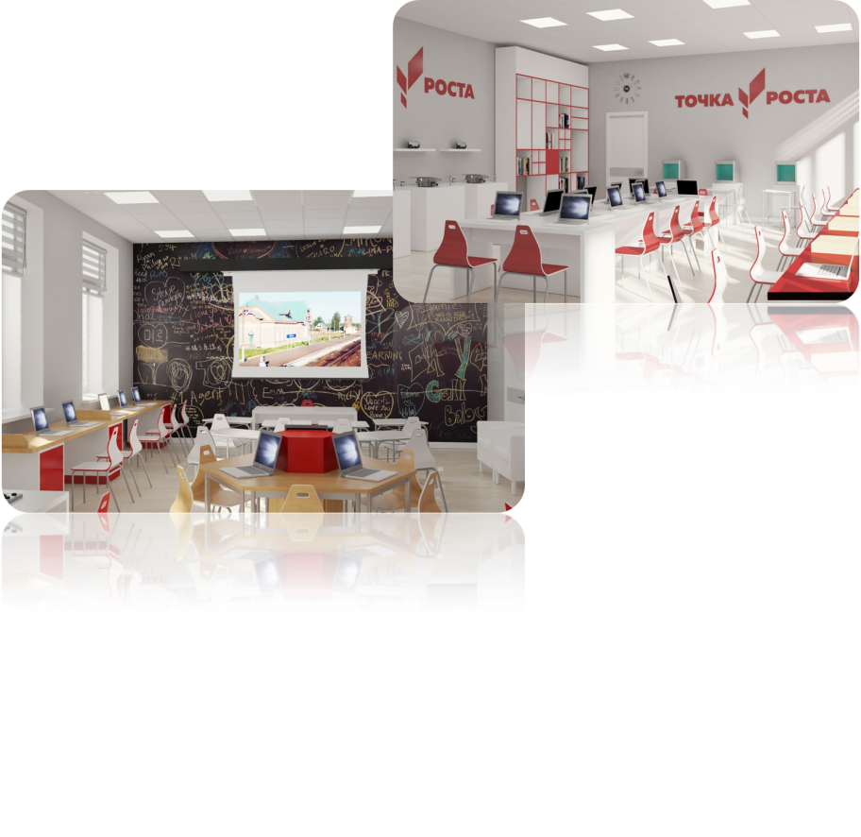
Центр «Точка роста»
Проект Чебаковской СШ

Slide 10
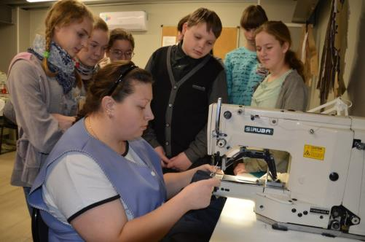
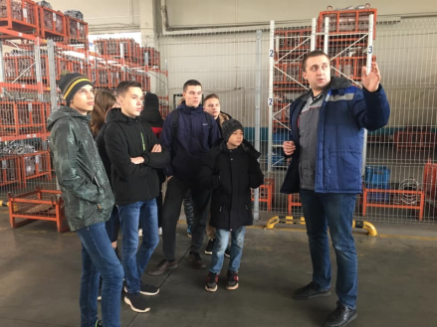
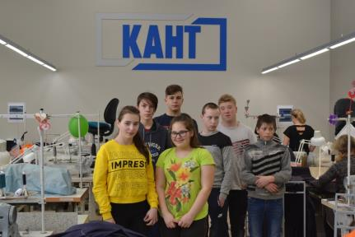
Профориентационный лагерь «PROFSTAR»

Slide 11
Задача 2. Создать условия для развития профессиональной компетентности педагогических и руководящих работников школ-участников муниципальной программы
Приоритет 1. Тьюторское сопровождение развития профессиональной компетентности педагогов и руководителей в выборе и реализации педагогической стратегии школы.
Приоритет 2. Создание условий для профессионального развития педагогов школ-участников муниципальной программы в обеспечении индивидуализации образовательного процесса.
Приоритет 3. Создание условий для профессионального развития педагогов школ-участников муниципальной программы в обеспечении дополнительного образования детей.

Slide 12
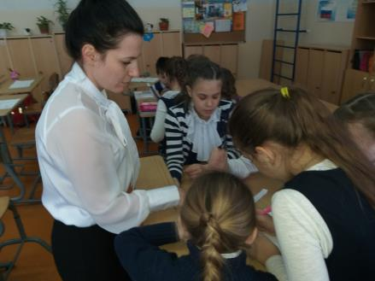
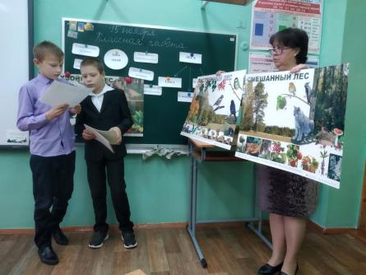
Проектикоориентированные семинары на базе Павловской ОШ, Чебаковской СШ

Slide 13
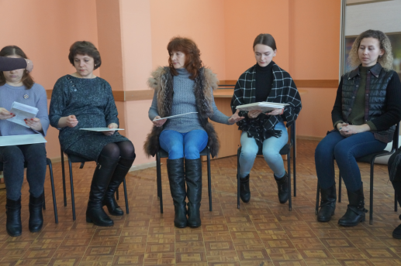
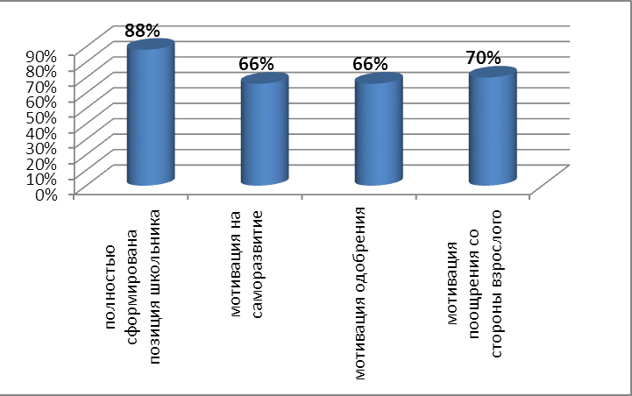
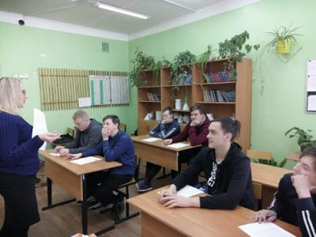
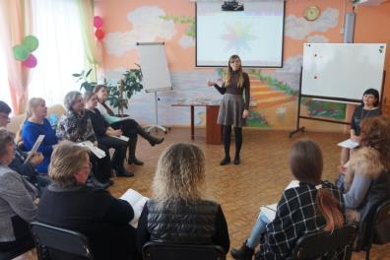
Результаты диагностики мотивационной сферы

Slide 14
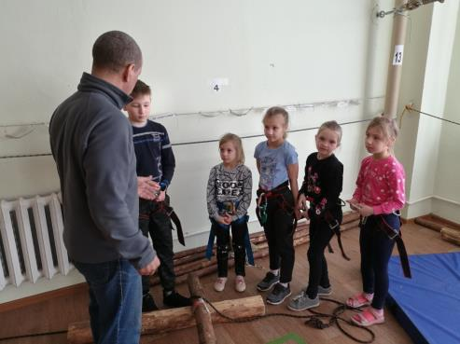
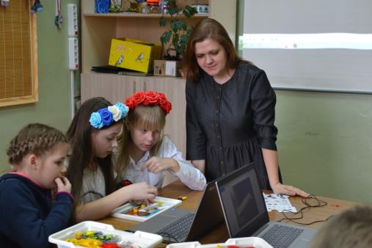
Объединения дополнительного образования в сельских школах

Slide 15
Задача 3. Создать условия для повышения мотивации руководителей к разработке и реализации программ перехода школ-участников муниципальной программы в эффективный режим работы и достижение планируемых результатов
Мероприятия программы
Реализовать меры по стимулированию практики сотрудничества школ-участников муниципальной программы с учреждениями среднего и начального профессионального образования, центрами психолого-медико-социального сопровождения, учреждениями дополнительного образования.
Включить в эффективный контракт руководителей данной группы школ показатели, характеризующие успешность реализации программы перехода школы в эффективный режим работы и достижение планируемых результатов.
Реализовать меры по стимулированию участия школ, работающих со сложным контингентом и в сложных условиях, в грантовых конкурсах и проектах.
Организация трансляции «лучших практик» реализации программ перехода школ в эффективный режим работы.
Реализация мер, направленных на обеспечение общественного признания достижений школ-участников муниципальной программы.

Slide 16
Задача 3. Разработать муниципальную систему мониторинга результатов реализации программ перехода школ с низкими образовательными результатами и функционирующих в неблагоприятных социальных условиях в эффективный режим работы
Мероприятия программы
Разработка системы мониторинга количественных и качественных изменений в процессе реализации программ перехода школ в эффективный режим работы.
Осуществление ежегодного мониторинга реализации программ перехода школ в эффективный режим работы.

Slide 17
Отчетные сессии руководителей школ
Вопросы по реализации муниципальной программы:
Общая оценка реализации мероприятий муниципальной программы. Какие мероприятия были запланированы? Сколько из них выполнено? Их значимость в устранении проблем школы.
Эффективность взаимодействия всех участников муниципальной команды (что не сработало?).
Трудности, возникшие при реализации муниципальной программы сопровождения. Предложения по внесению корректировок в муниципальную программу.

